Slide 1


Welcome to
class3, Morning Dawn Grade8
晨曦三班
八三班班级文化展示

Slide 2
1
名之由，图腾缘
What's our name

Slide 3
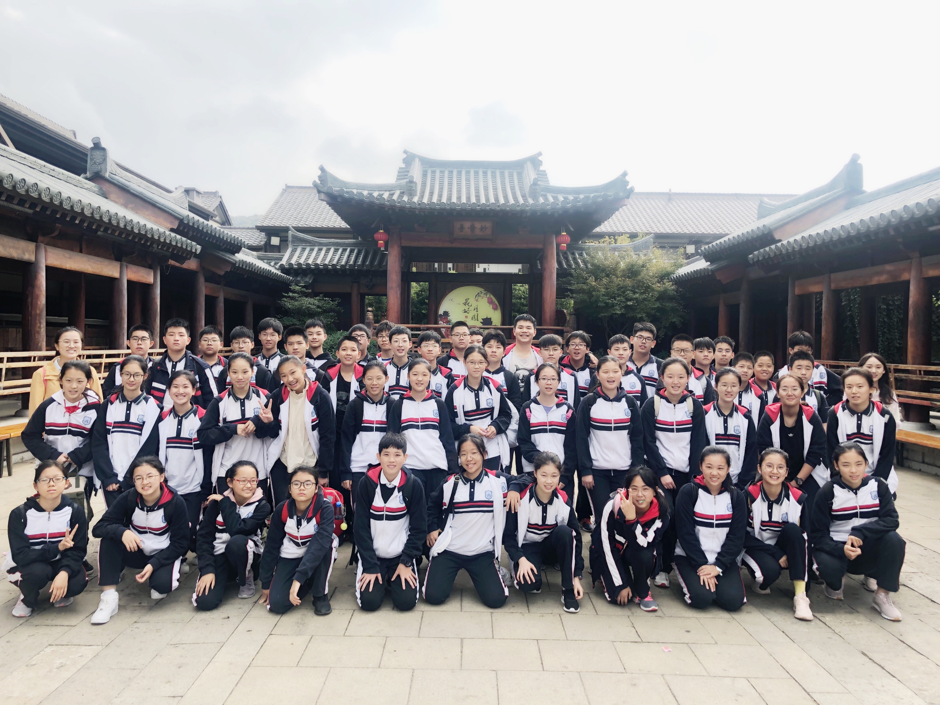
名 之 由
三班有名，唤“晨曦”，晨曦者，温暖光明也。如其名，三班就像天际最璀璨的一抹朝霞，每个人都是一束光，独自散发光和热，又紧紧抱团。上进是我们的代名词，光明是我们永远的追求。不求尽人如意，只求不忘初心，问心无愧！

Slide 4


图 腾 缘
古时每个聚落都有独属自己的图腾，代表着他们的信仰和象征，这就是我们班的“图腾”。蓝色是大海的颜色，代表着好运，智慧，清新与宁静。无论多久，无论多远，我们心中永远都有一块恬静的圣地，携着拼搏的精神与奋进的勇气，砥砺前行。
__________

Slide 5
2
青春韶华
Youth and youth

Slide 6
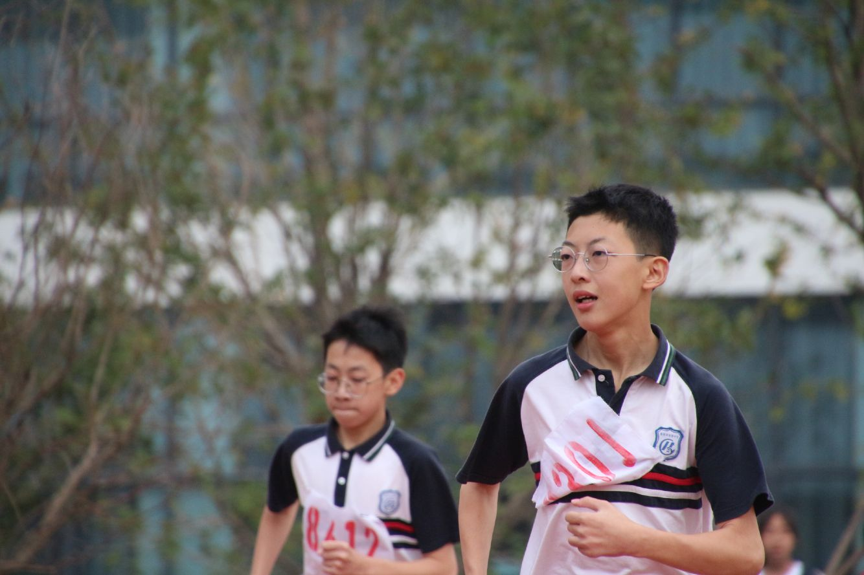
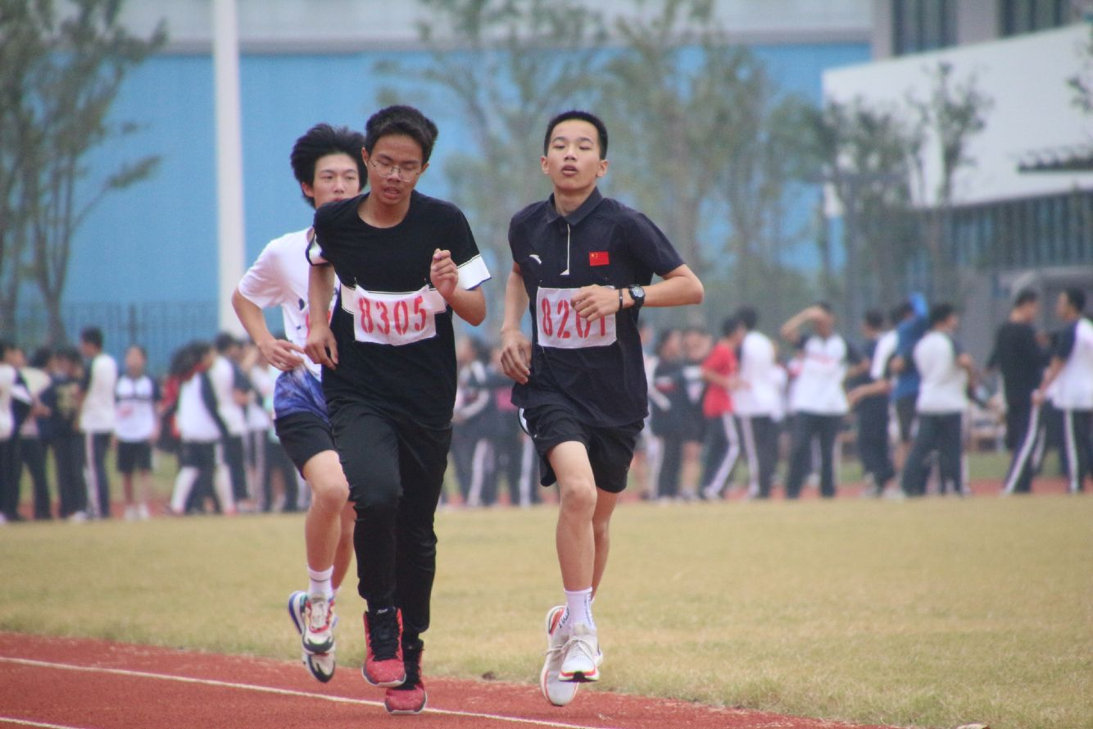
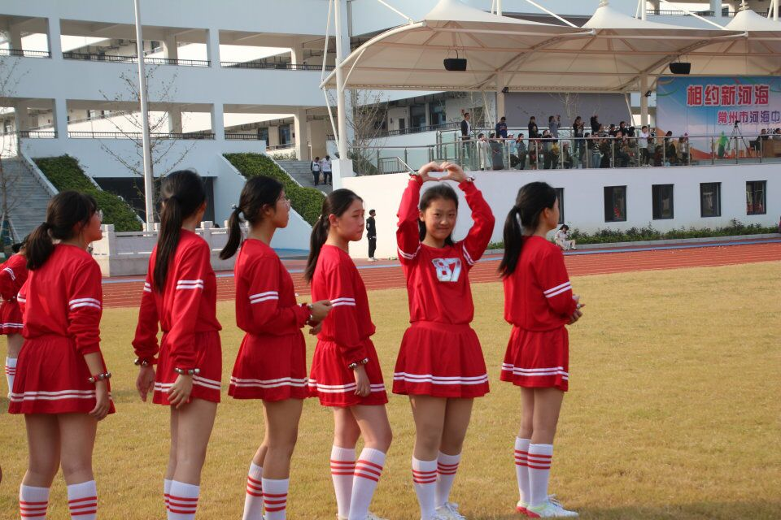
运 动 会
运动会，我们挥洒汗水，
健步如飞。纵使累到
喘不过气，累到虚
脱，我们也咬着
牙关，坚持到底
，因为我们累着
，并快乐着。

Slide 7
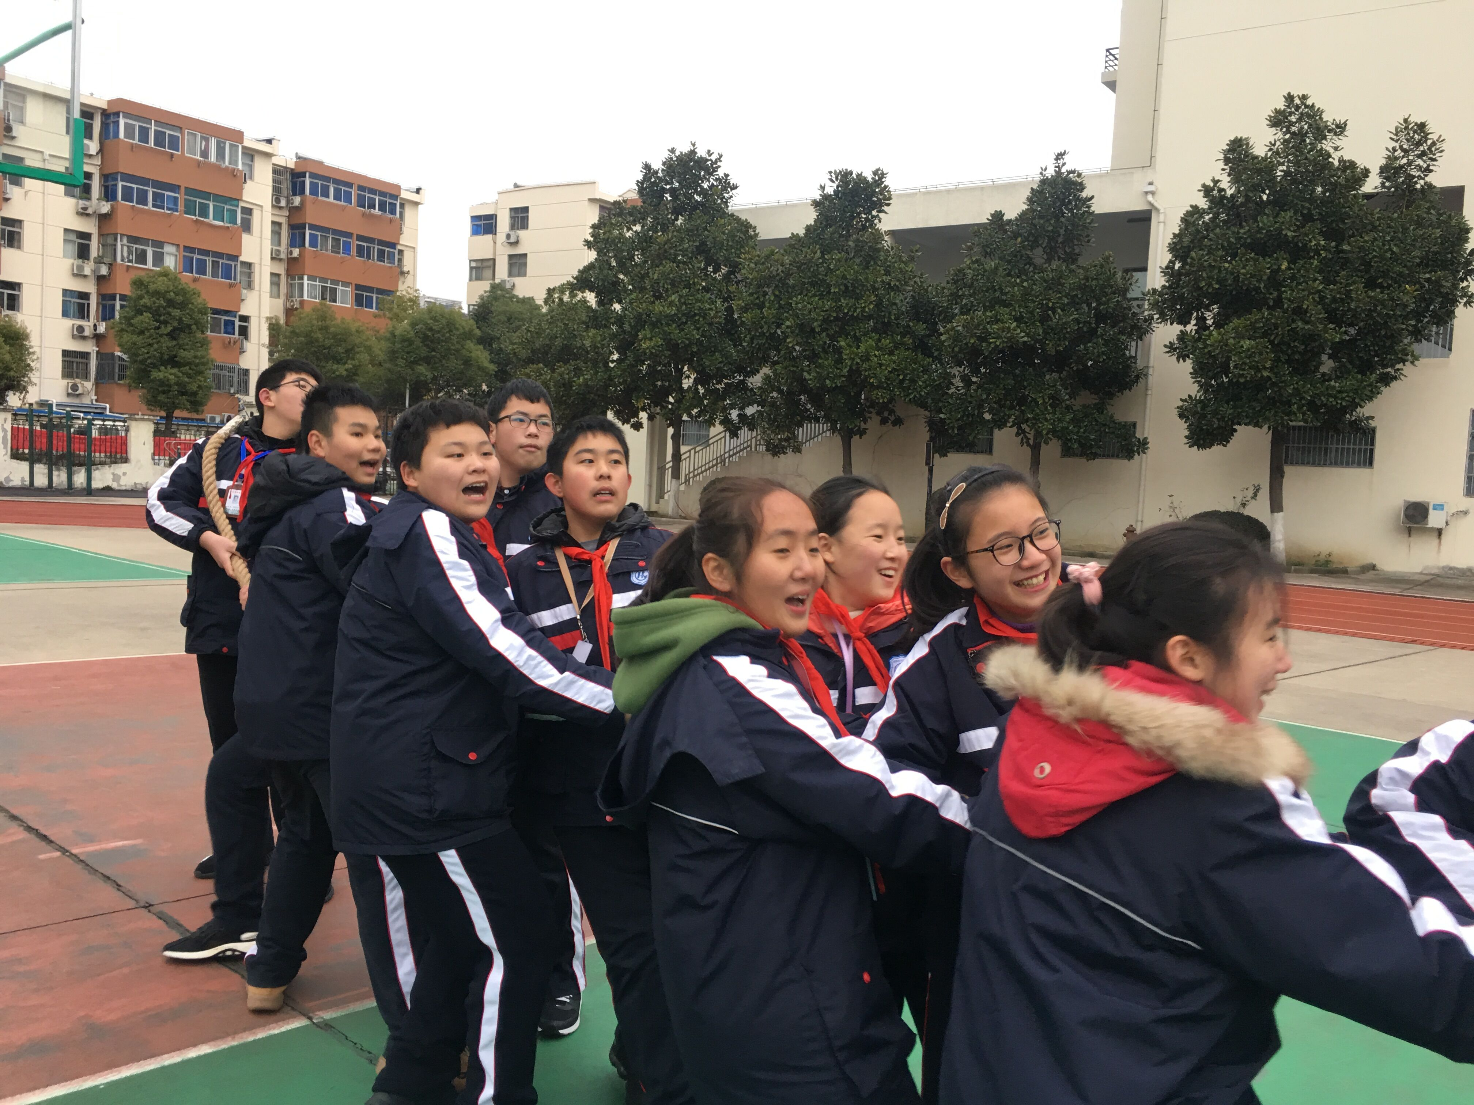
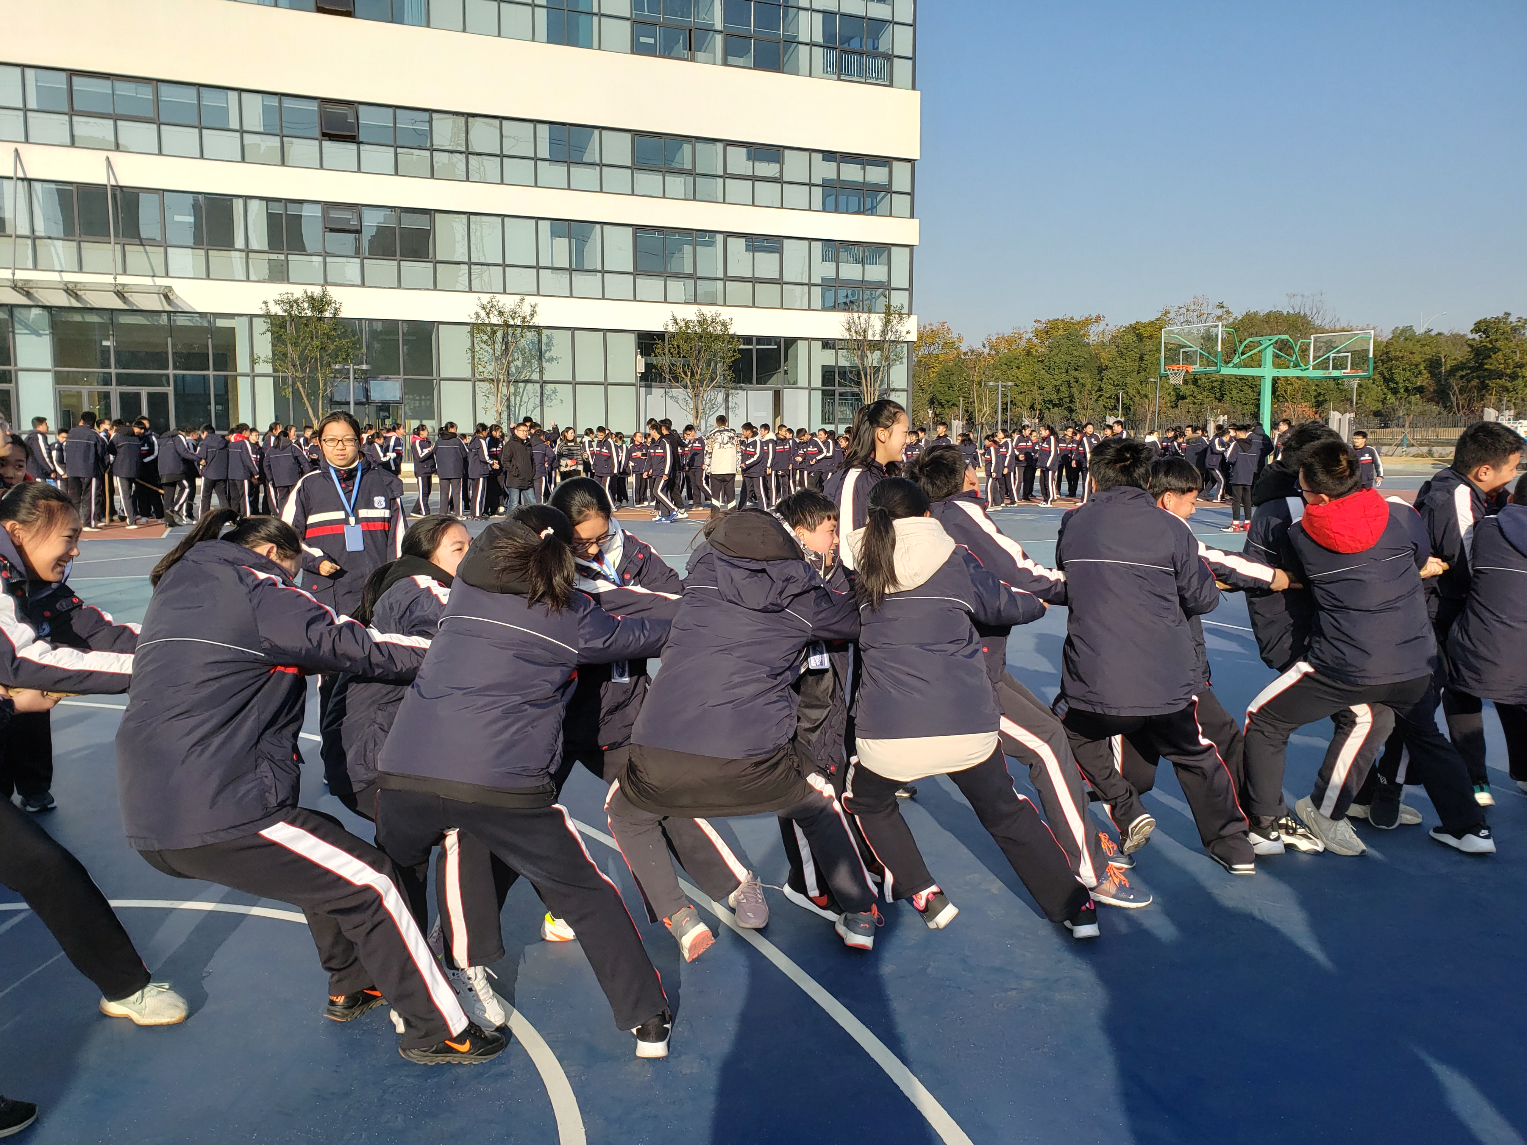
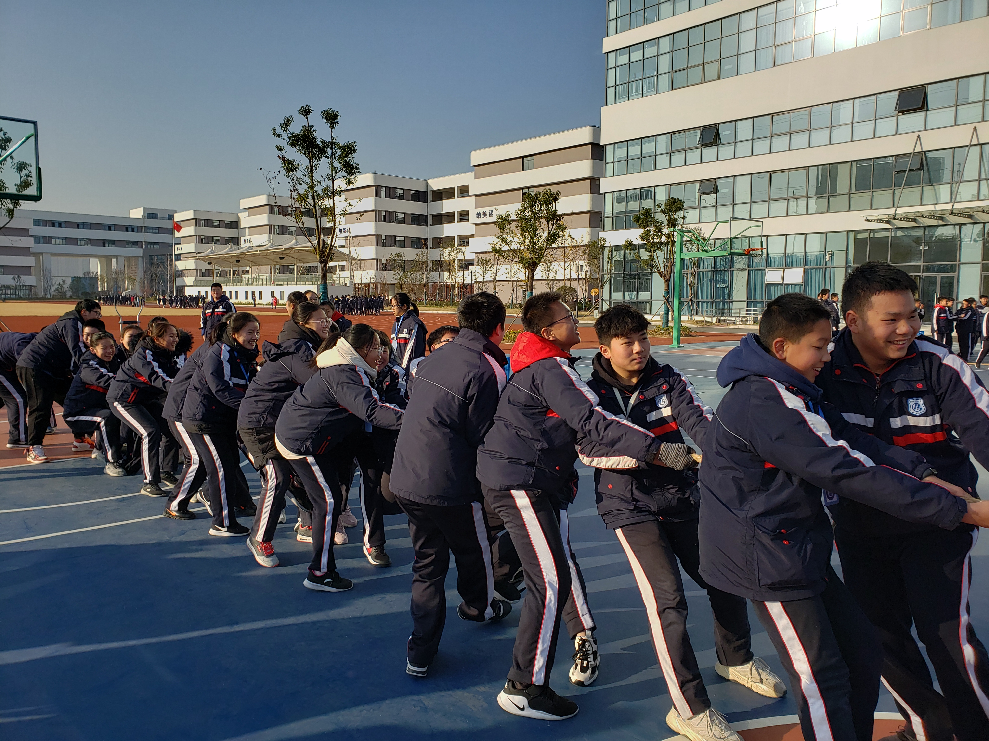
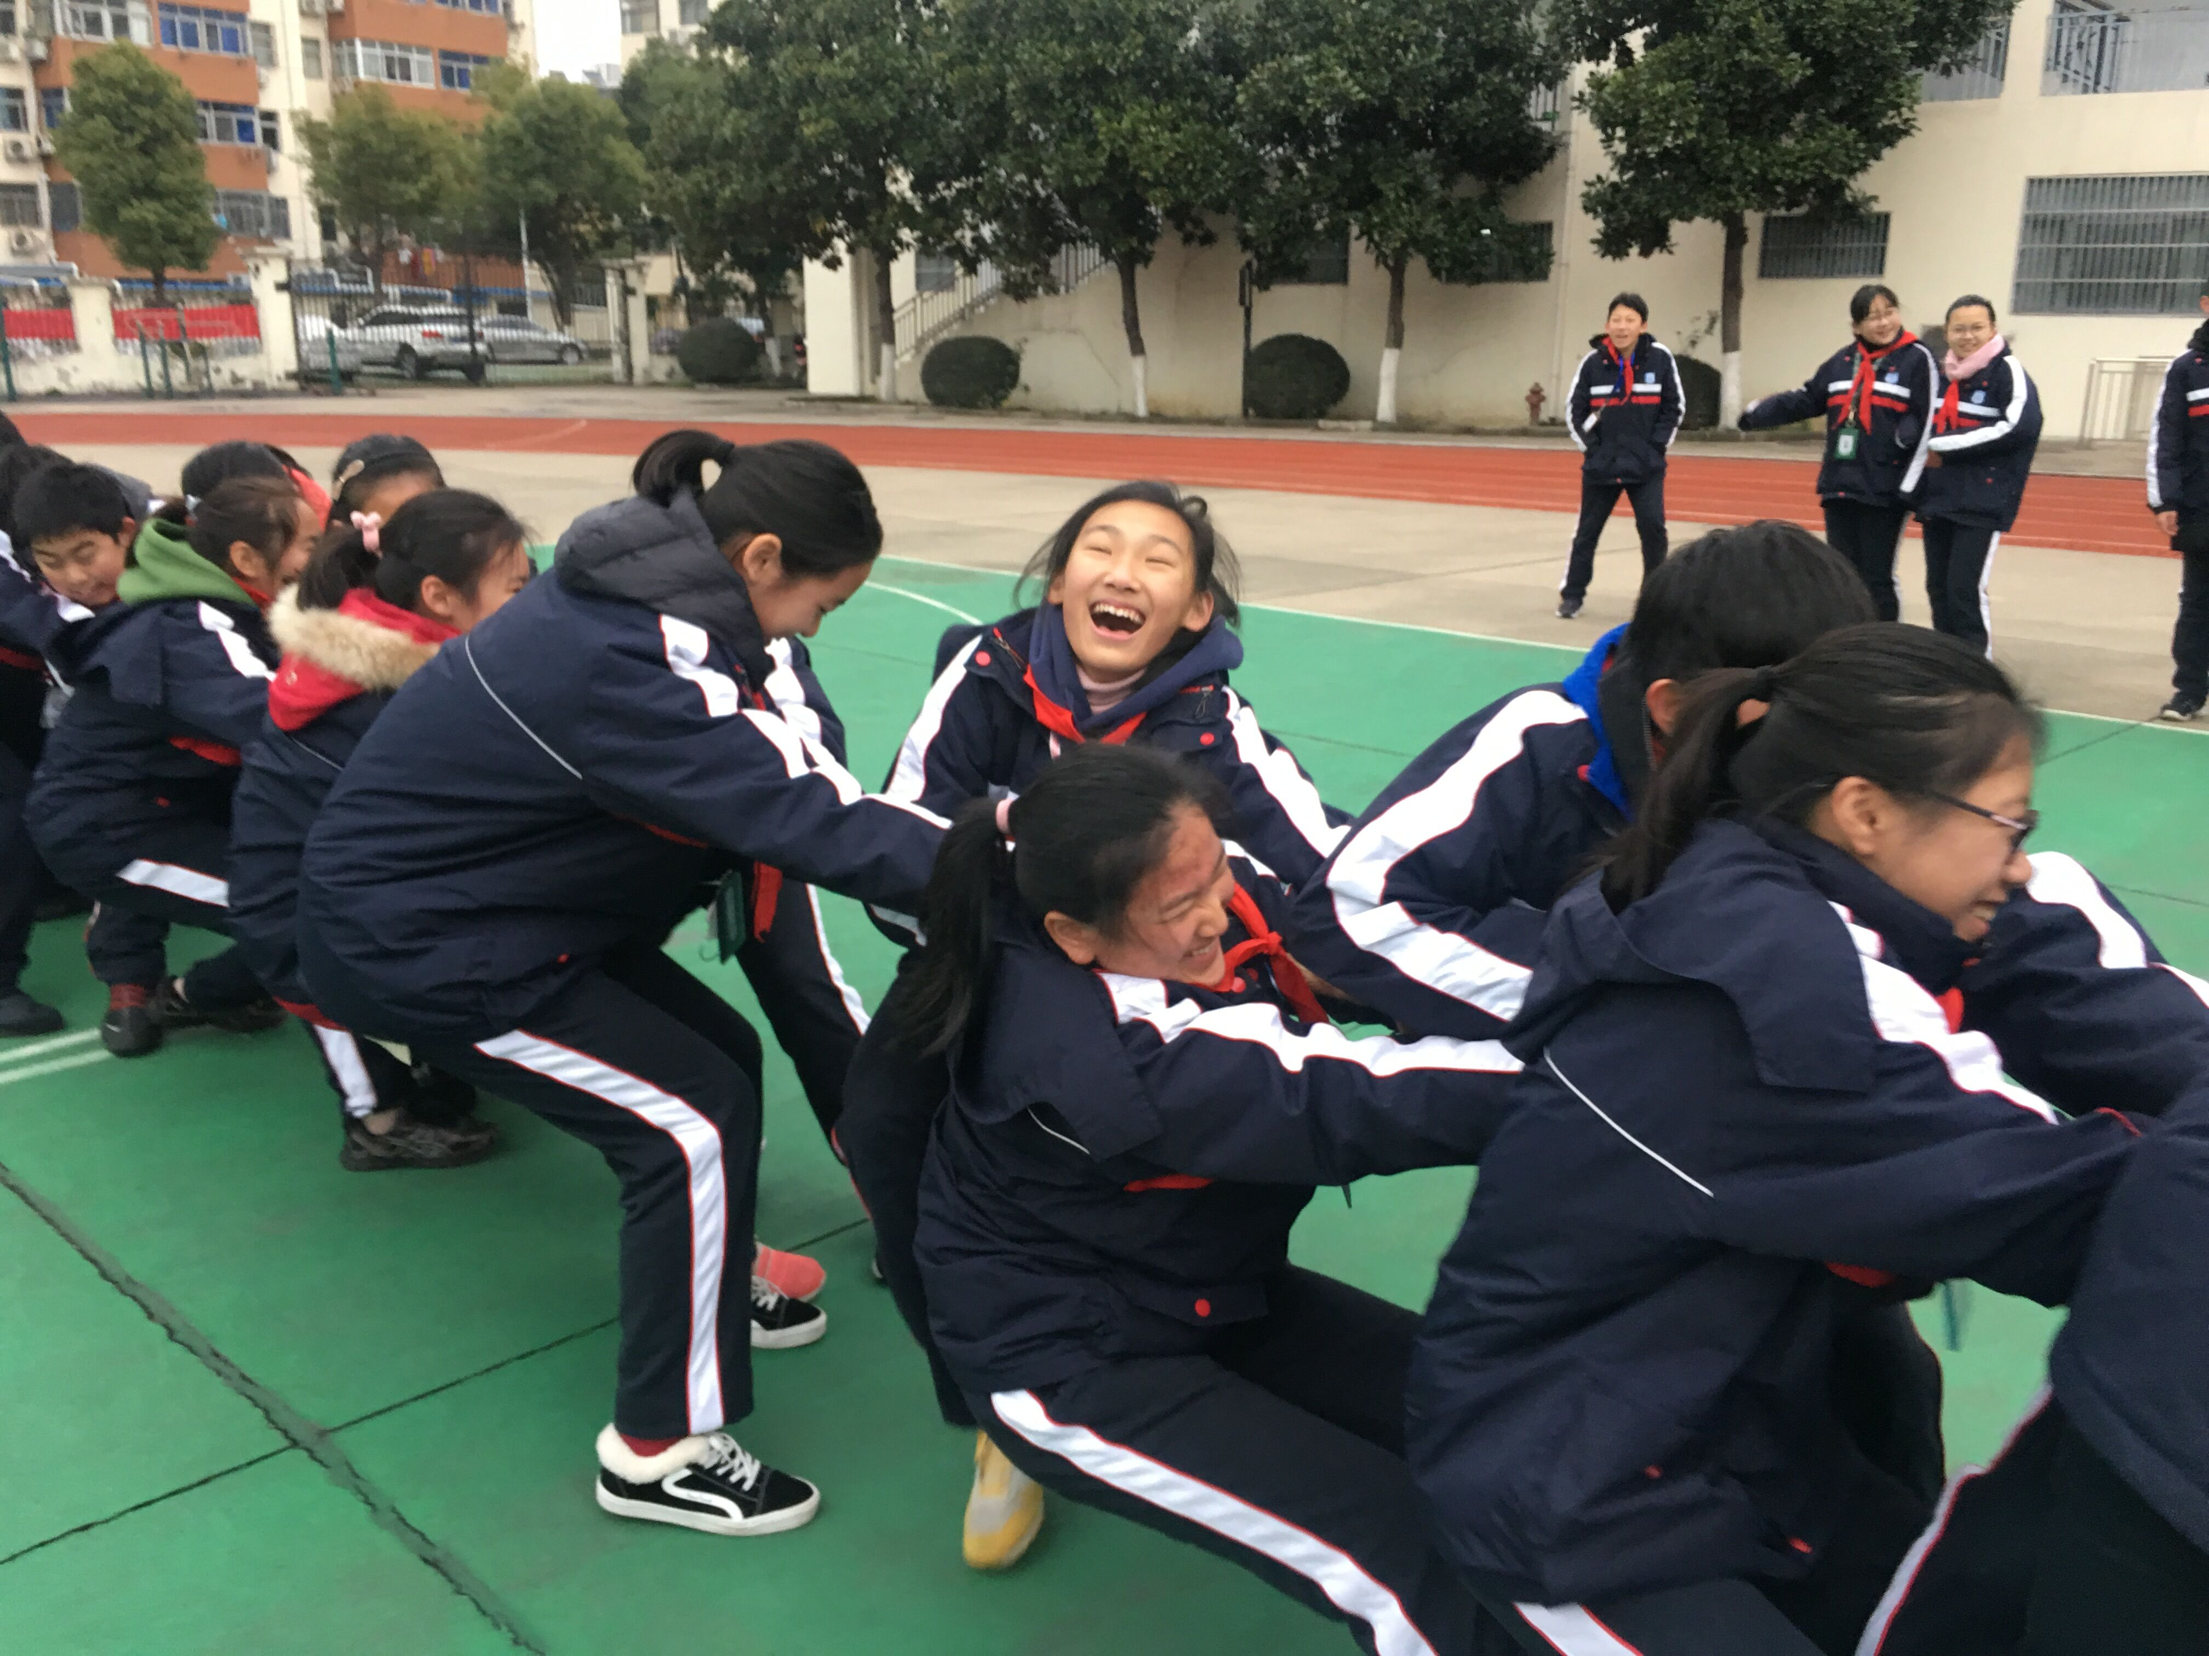
拔河比赛，奋力拼搏
加油！加油！加油！

Slide 8
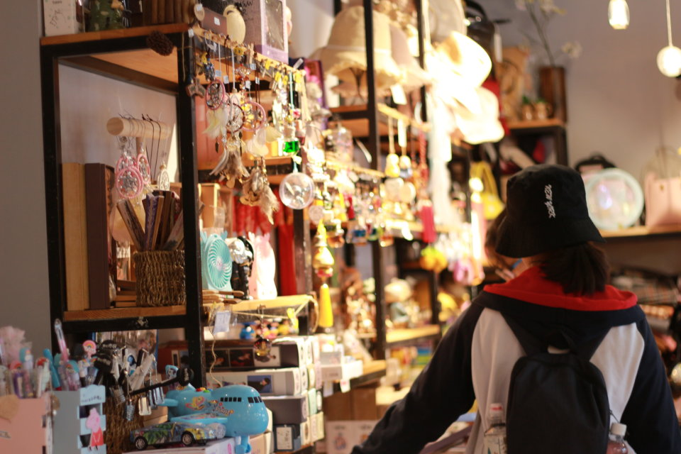
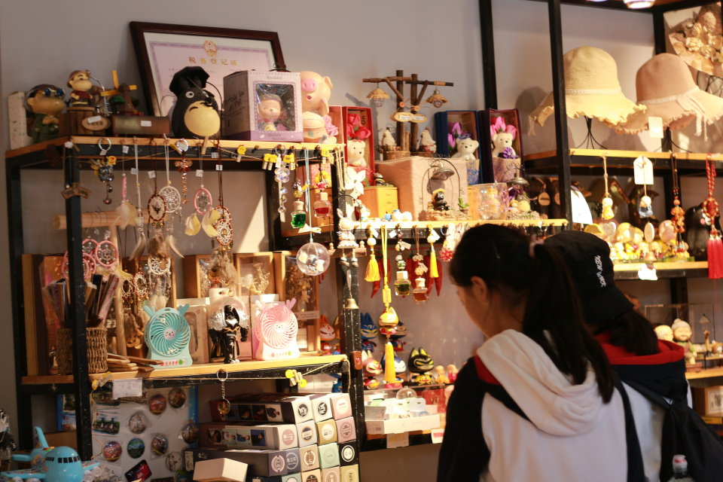
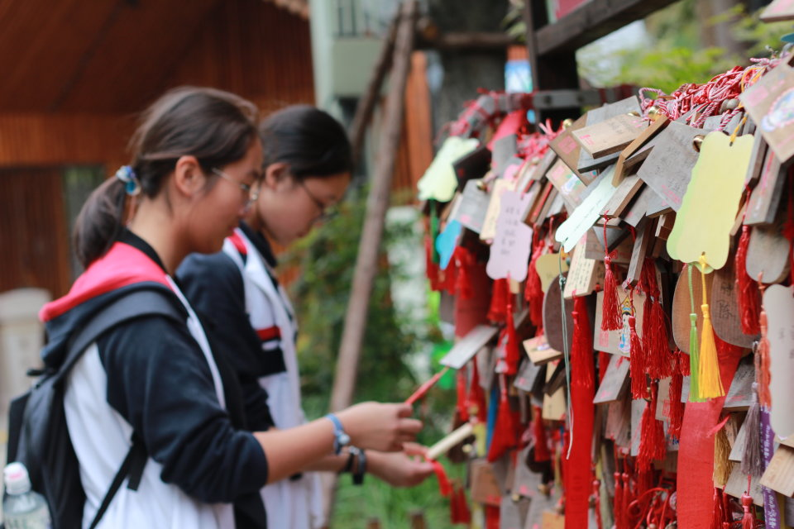
寻访拈花湾

Slide 9
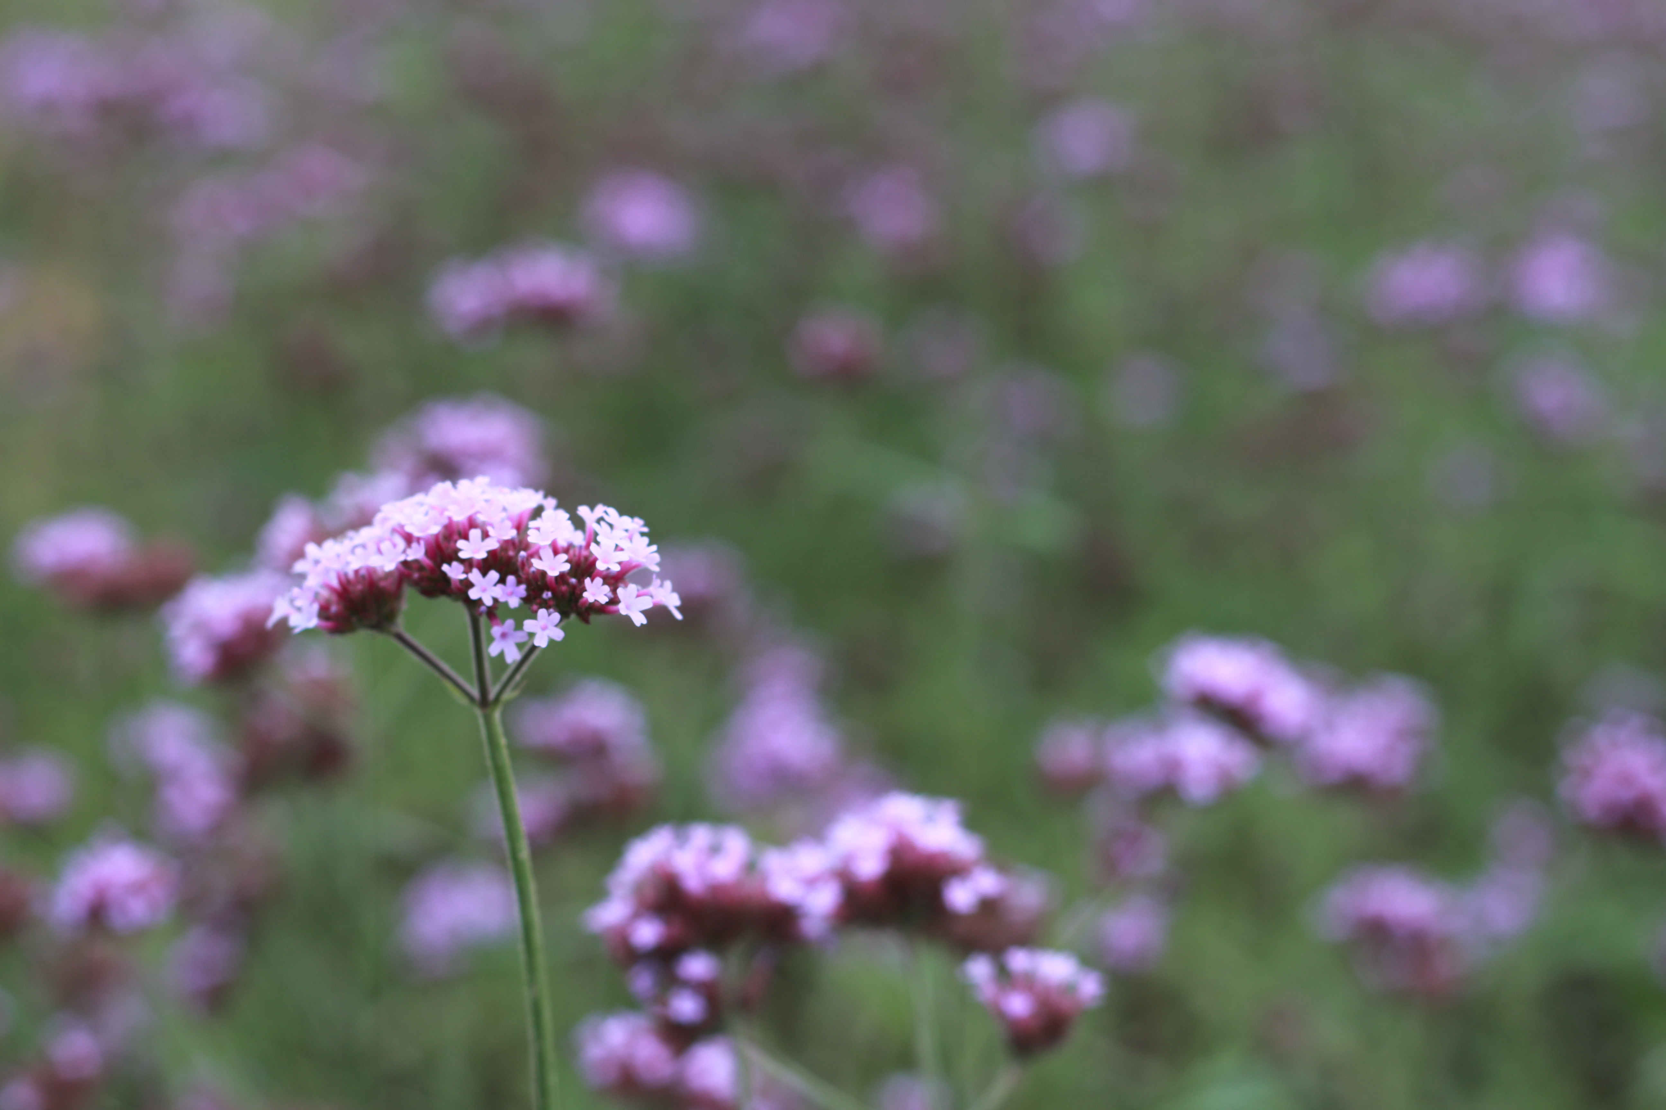
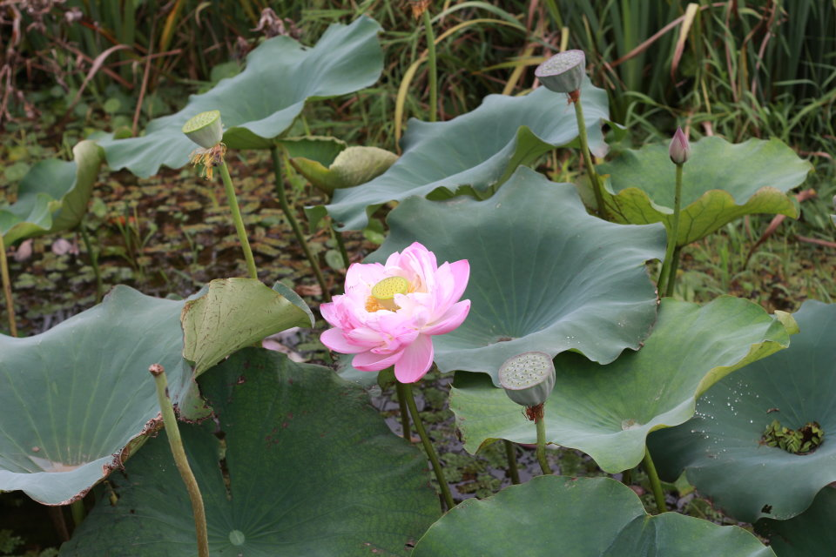
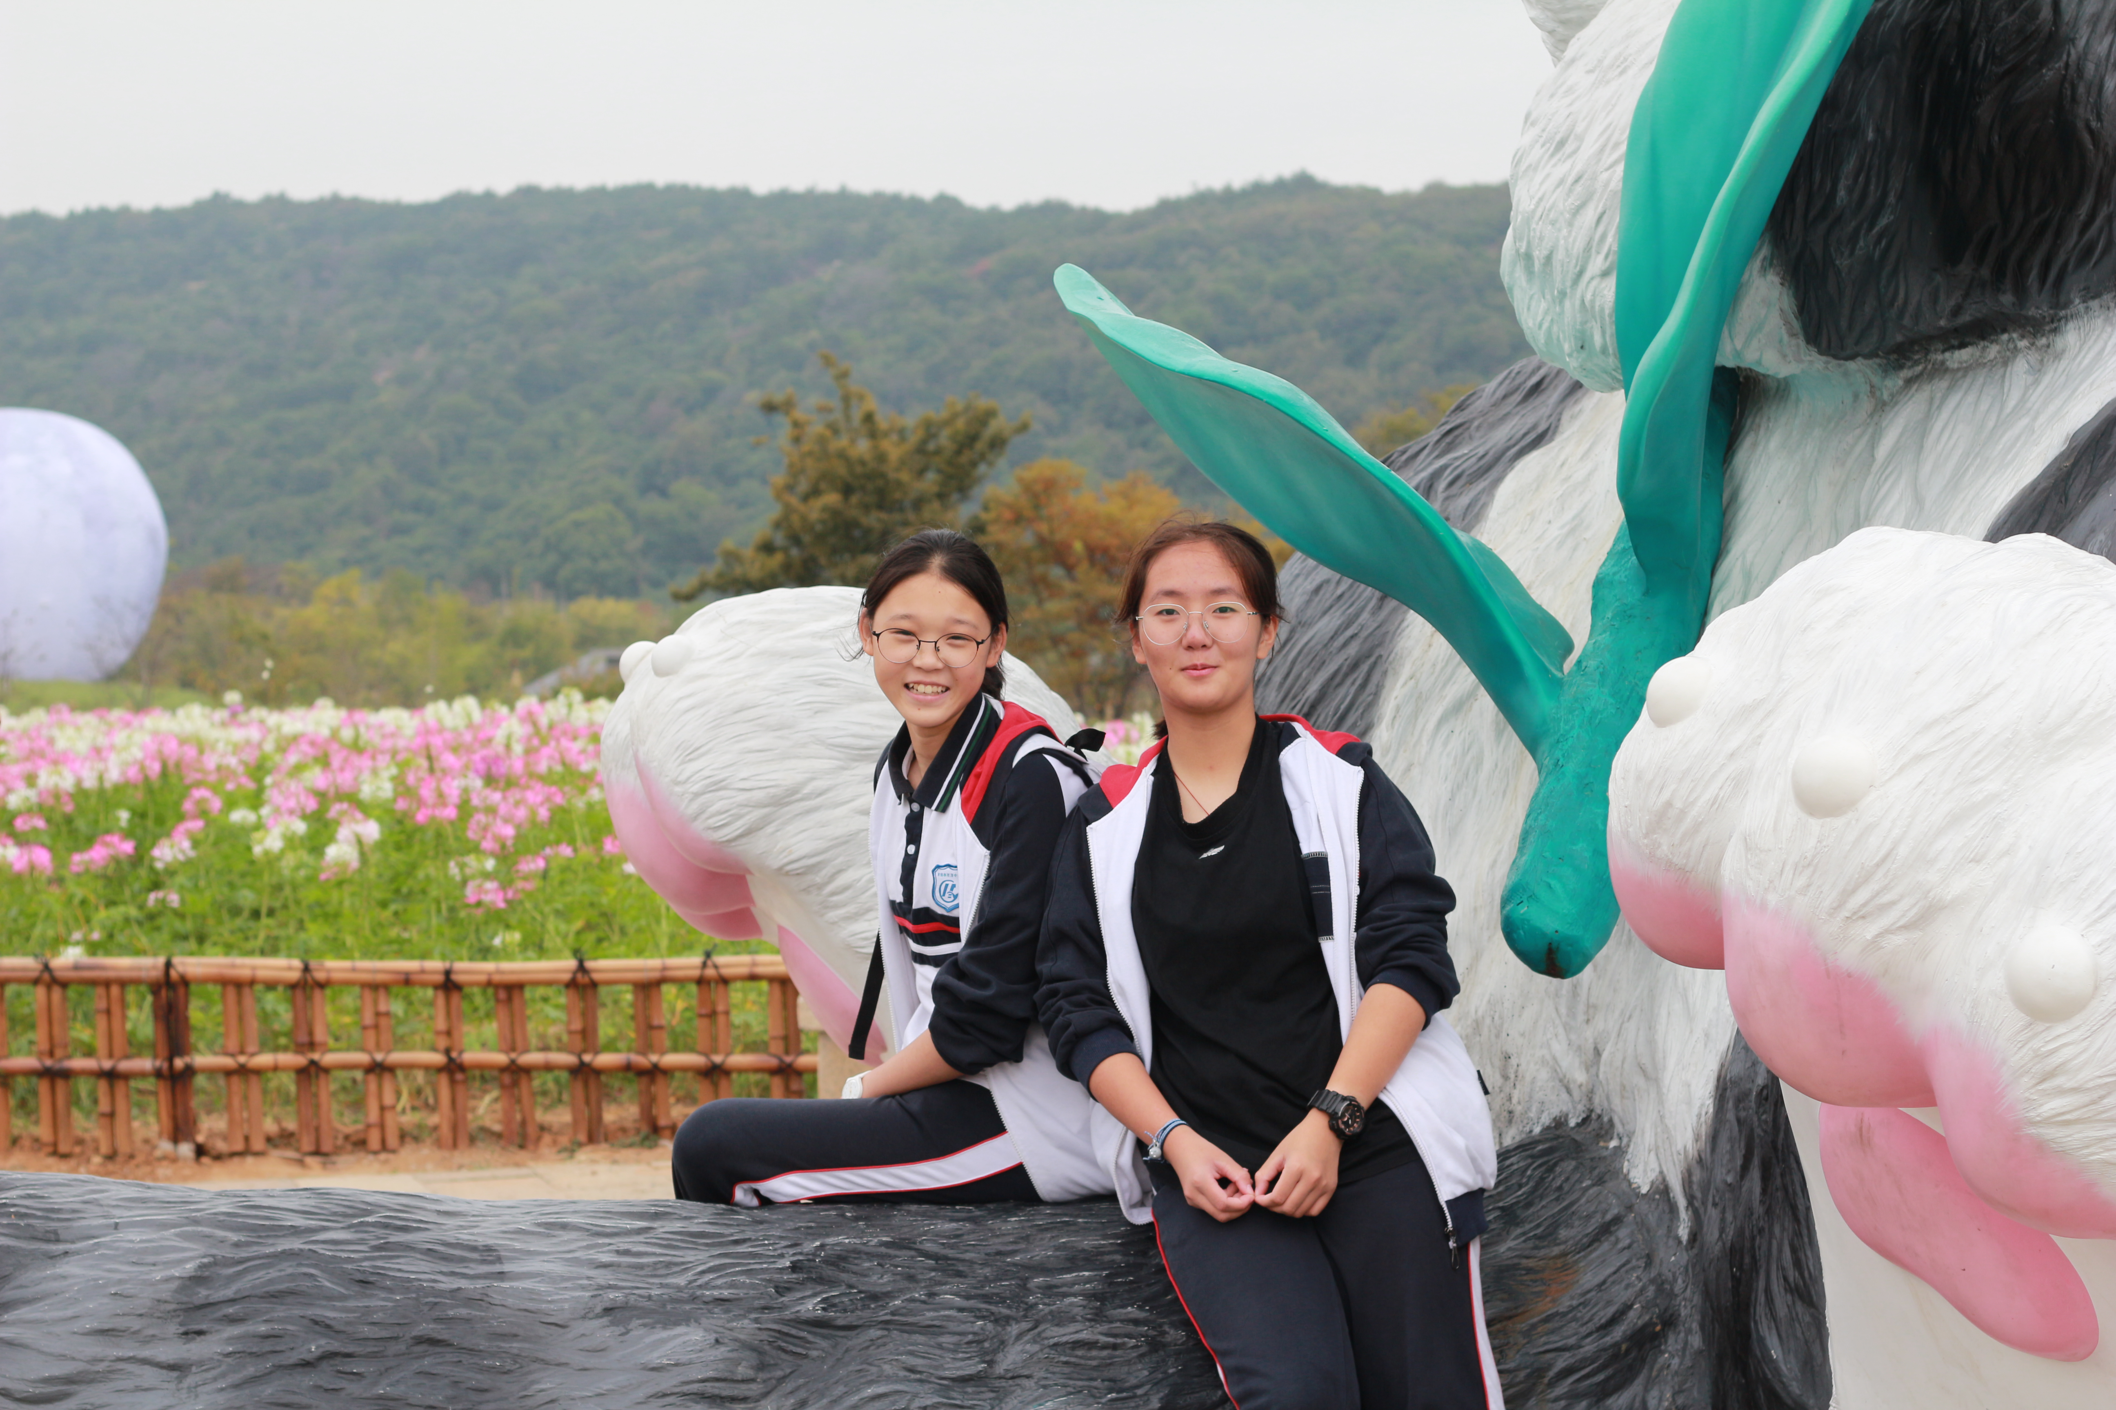
秋游
秋游，我们尽享画意之美，“细雨牵丝一线去，点墨尽染画江南。禅音袅袅余声绕，坐看花落云起时。”拈花湾的美，在于禅意的宁静。花开花落，云卷云舒。花开是歌，花落如梦。鞠一捧岁月，享一份静好。我们言笑晏晏，尽是青春风华。

Slide 10
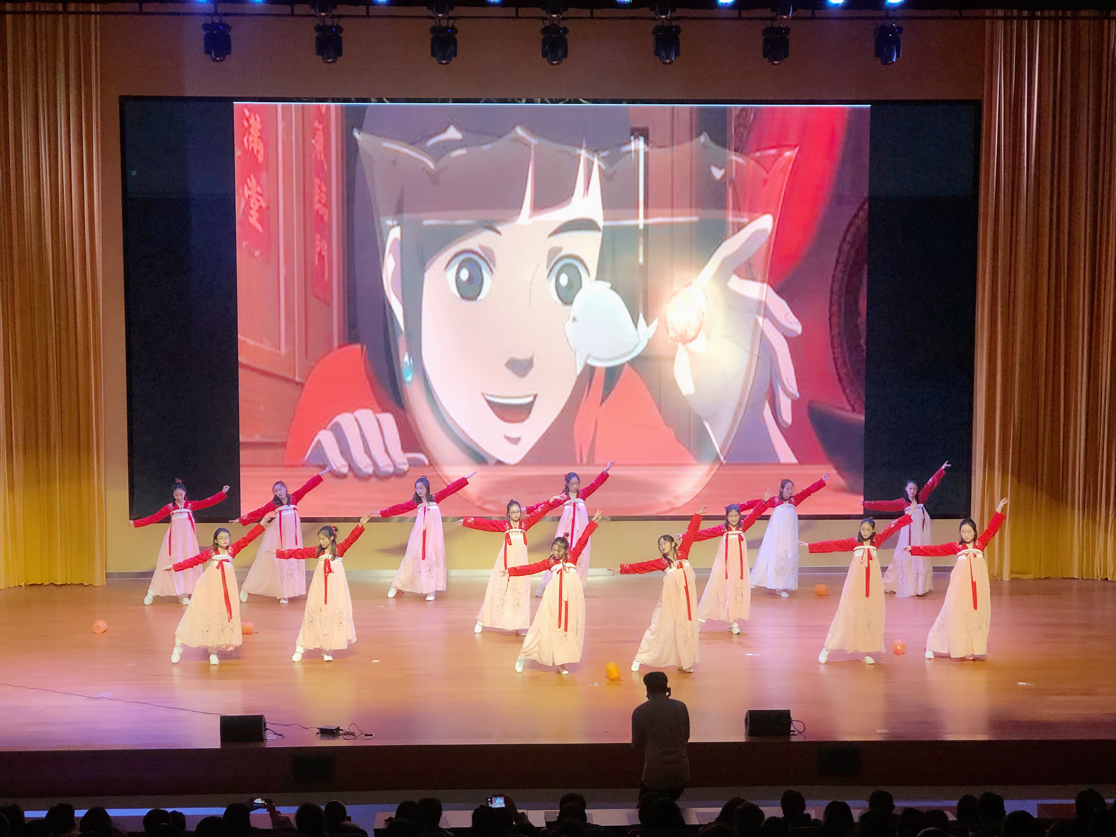
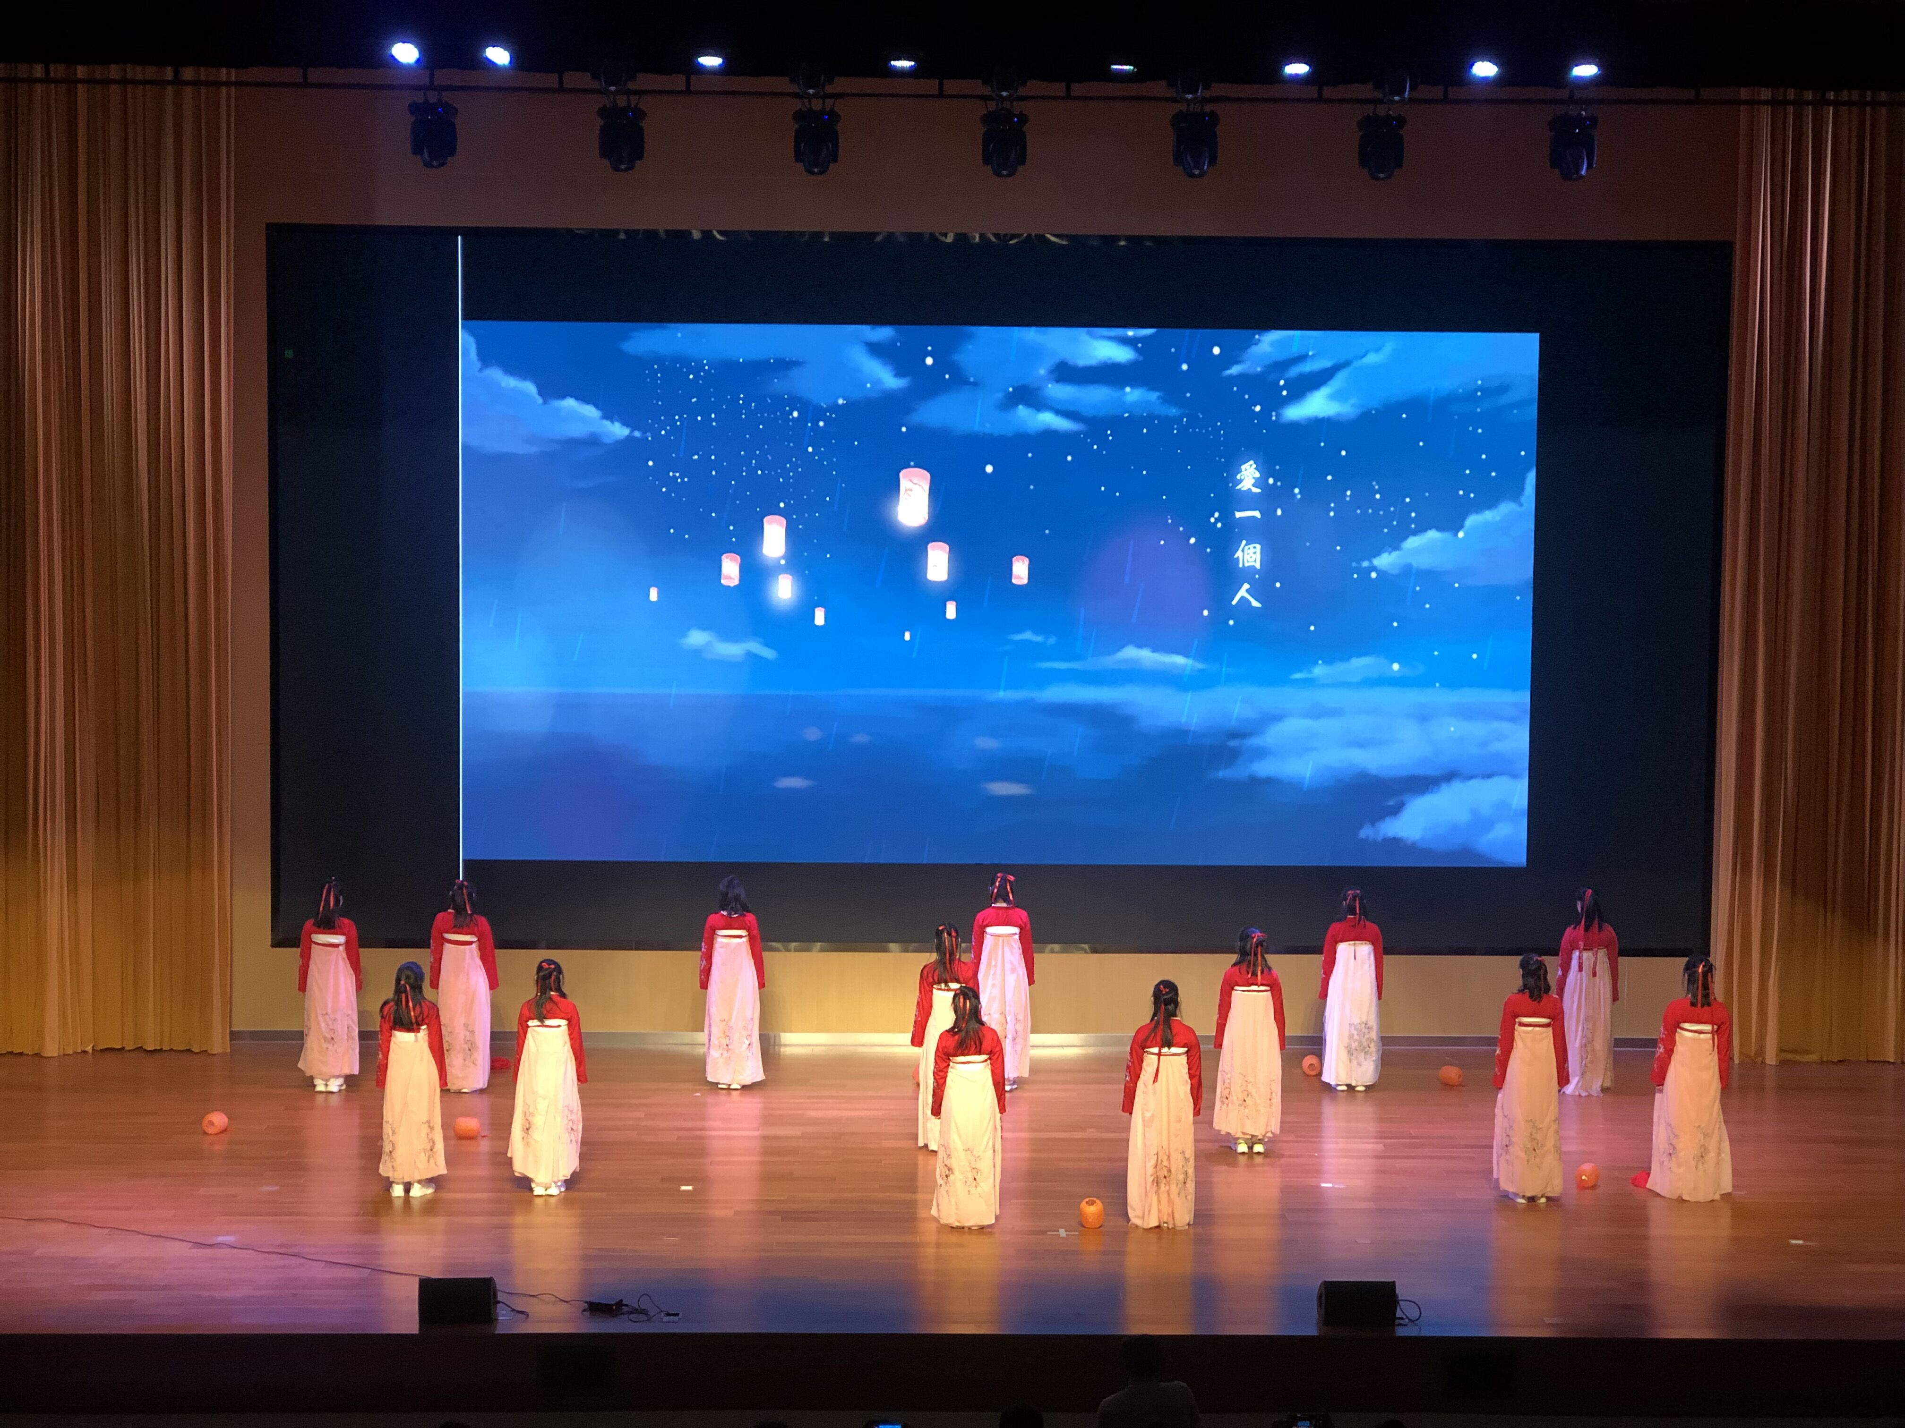
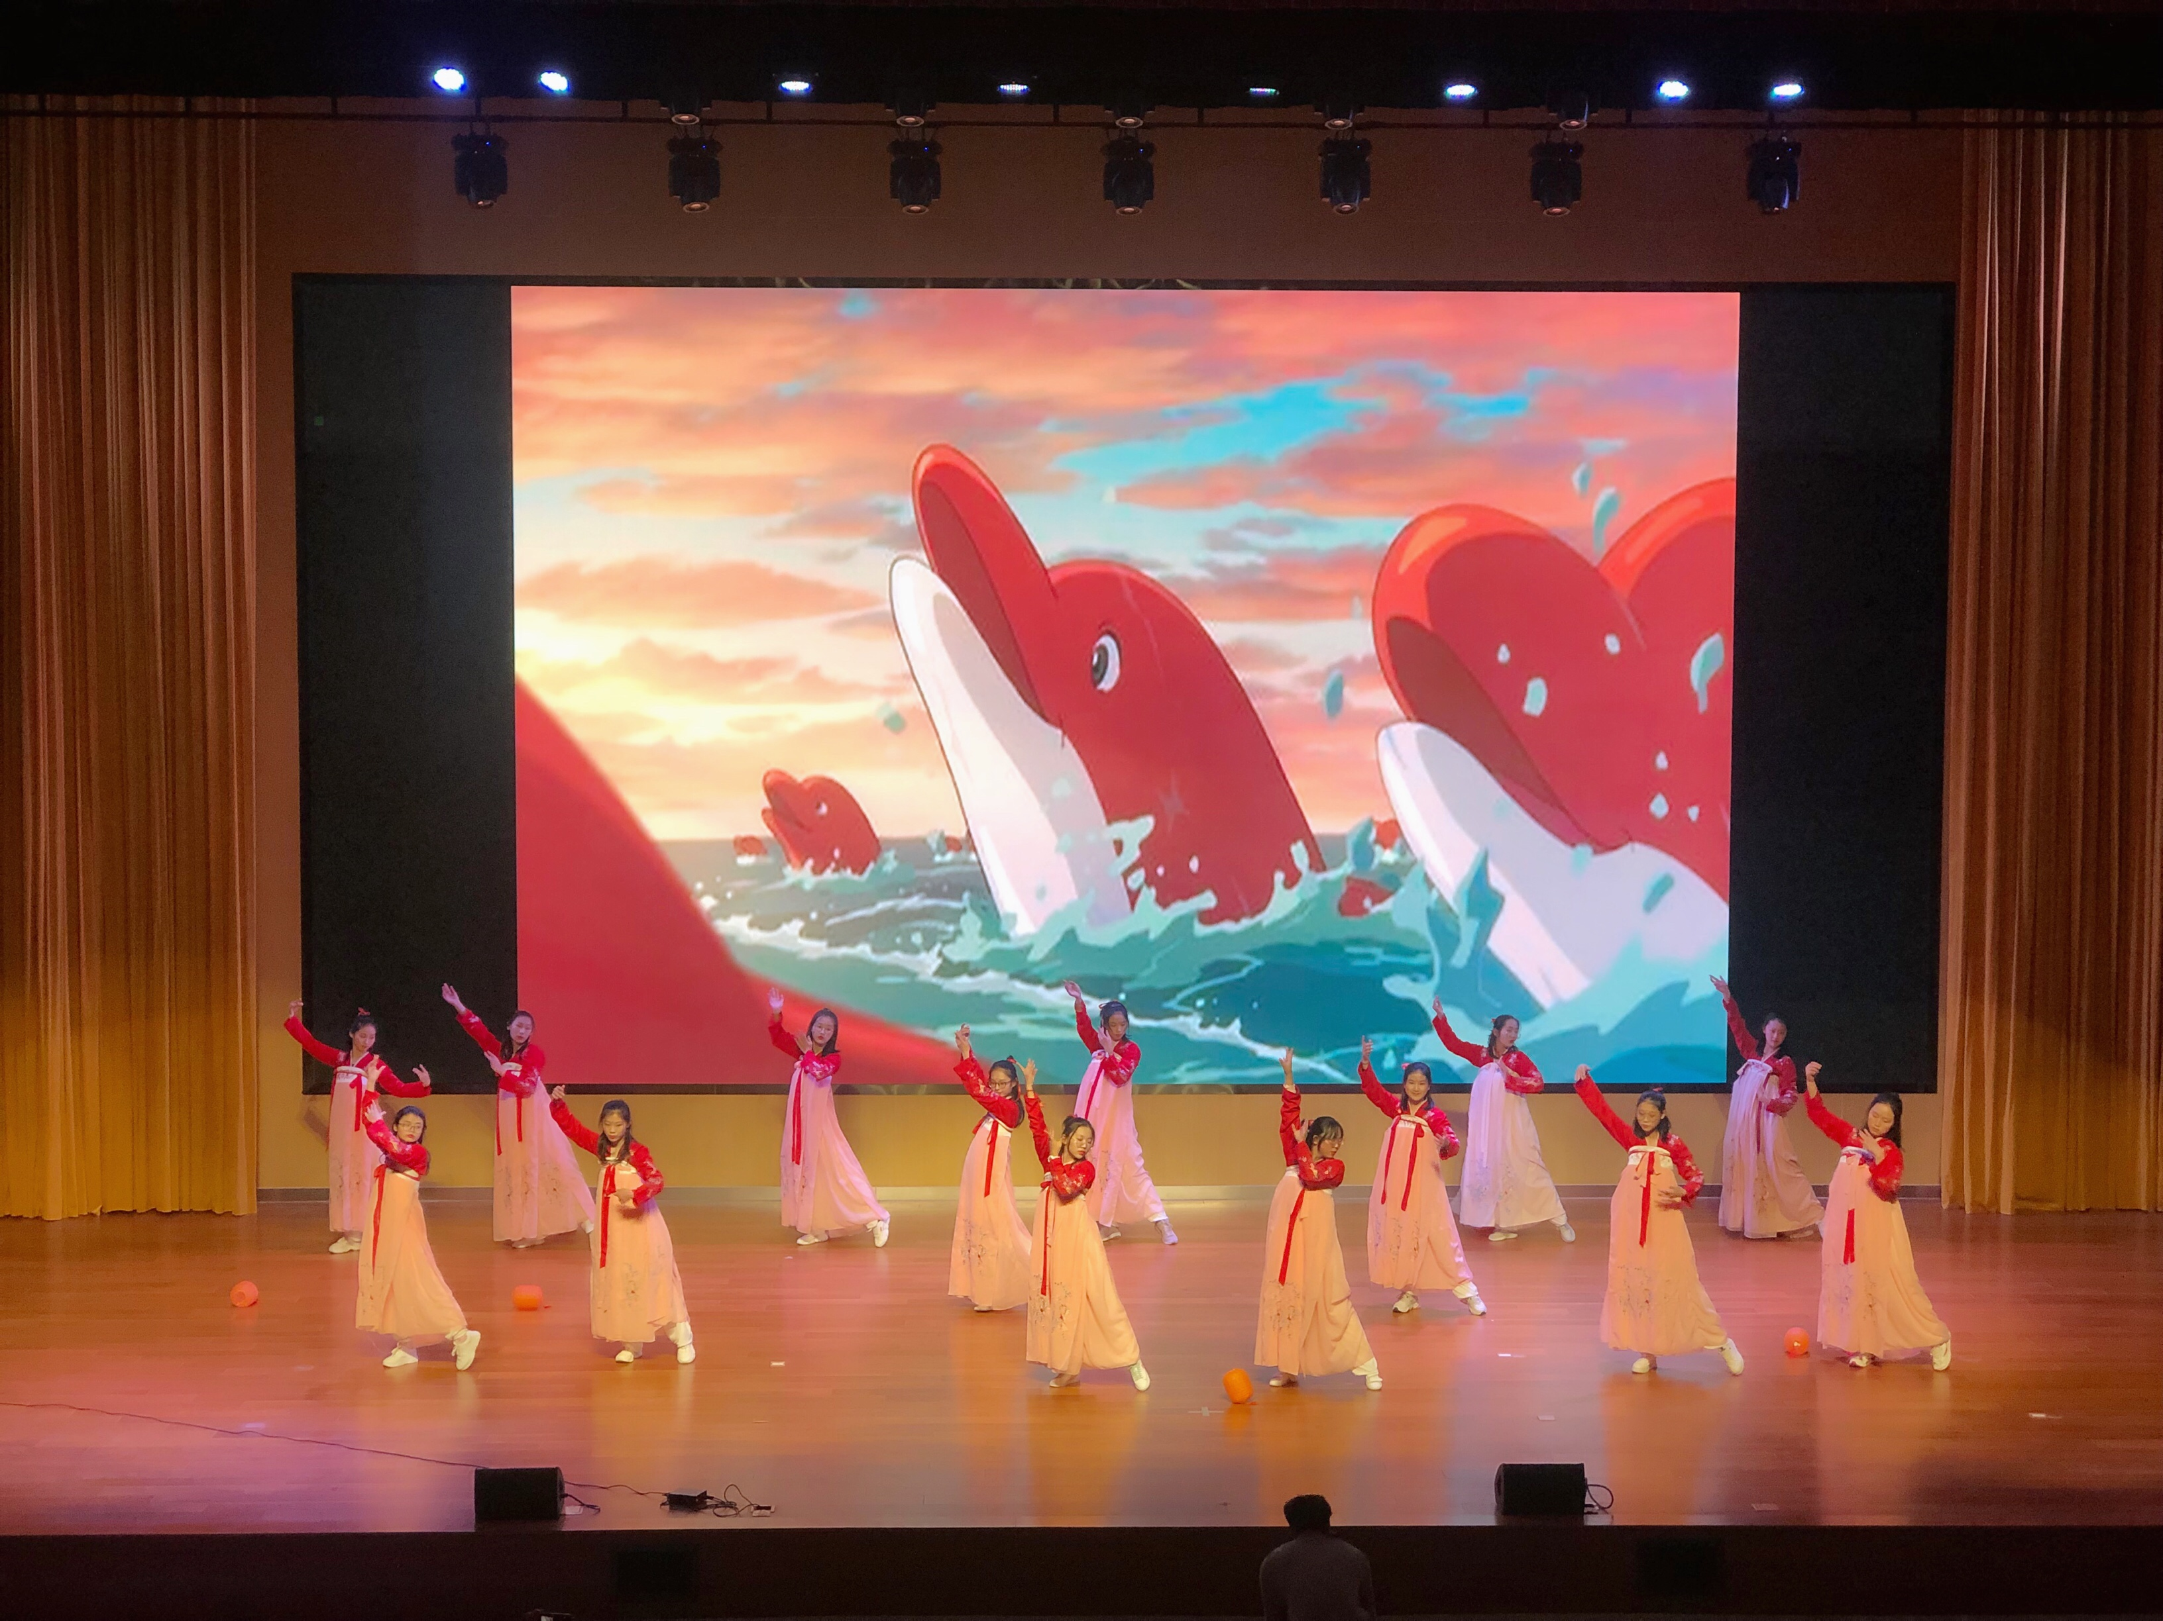
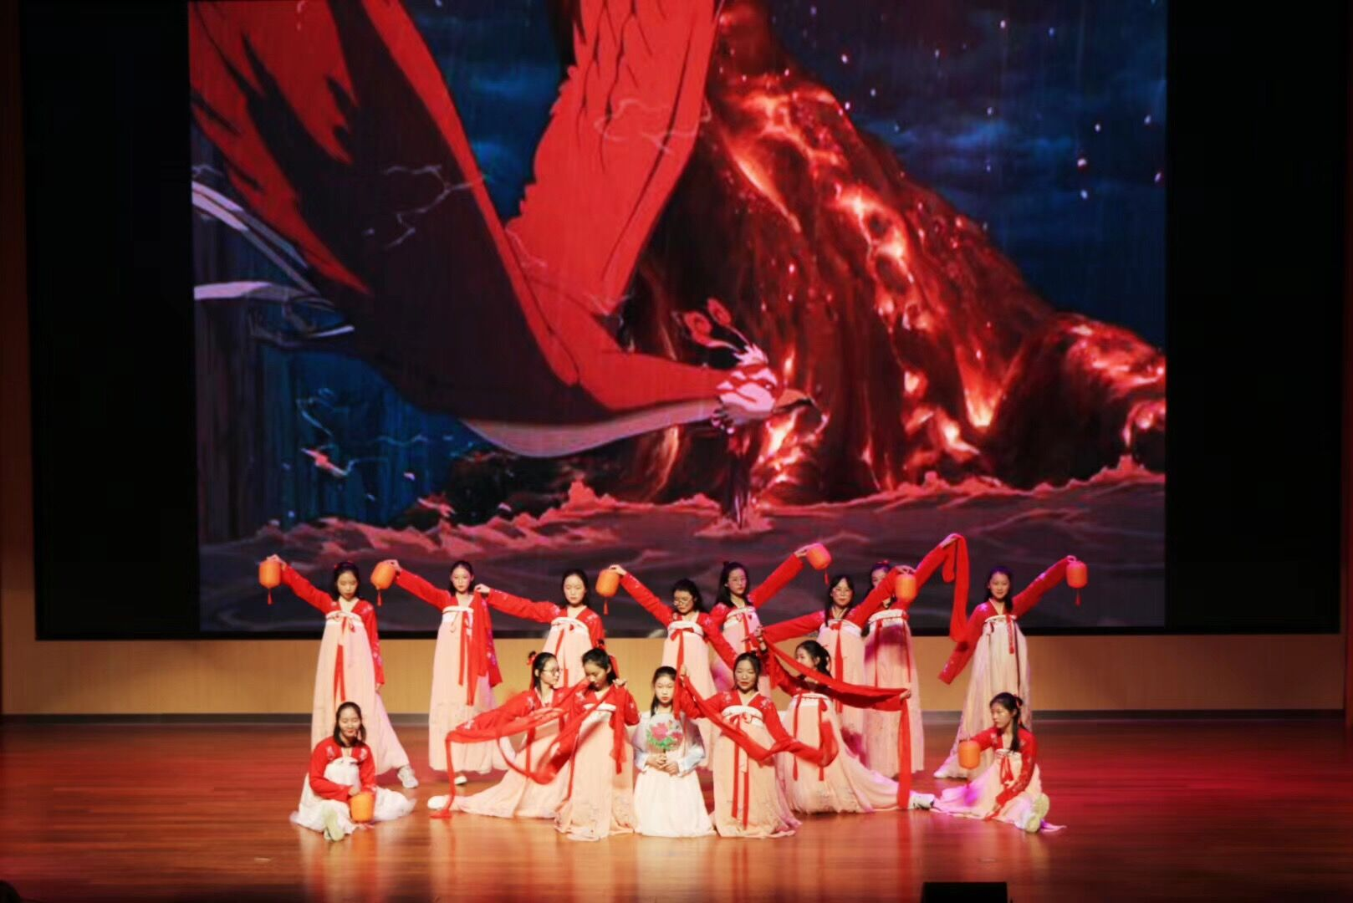
艺术节

Slide 11
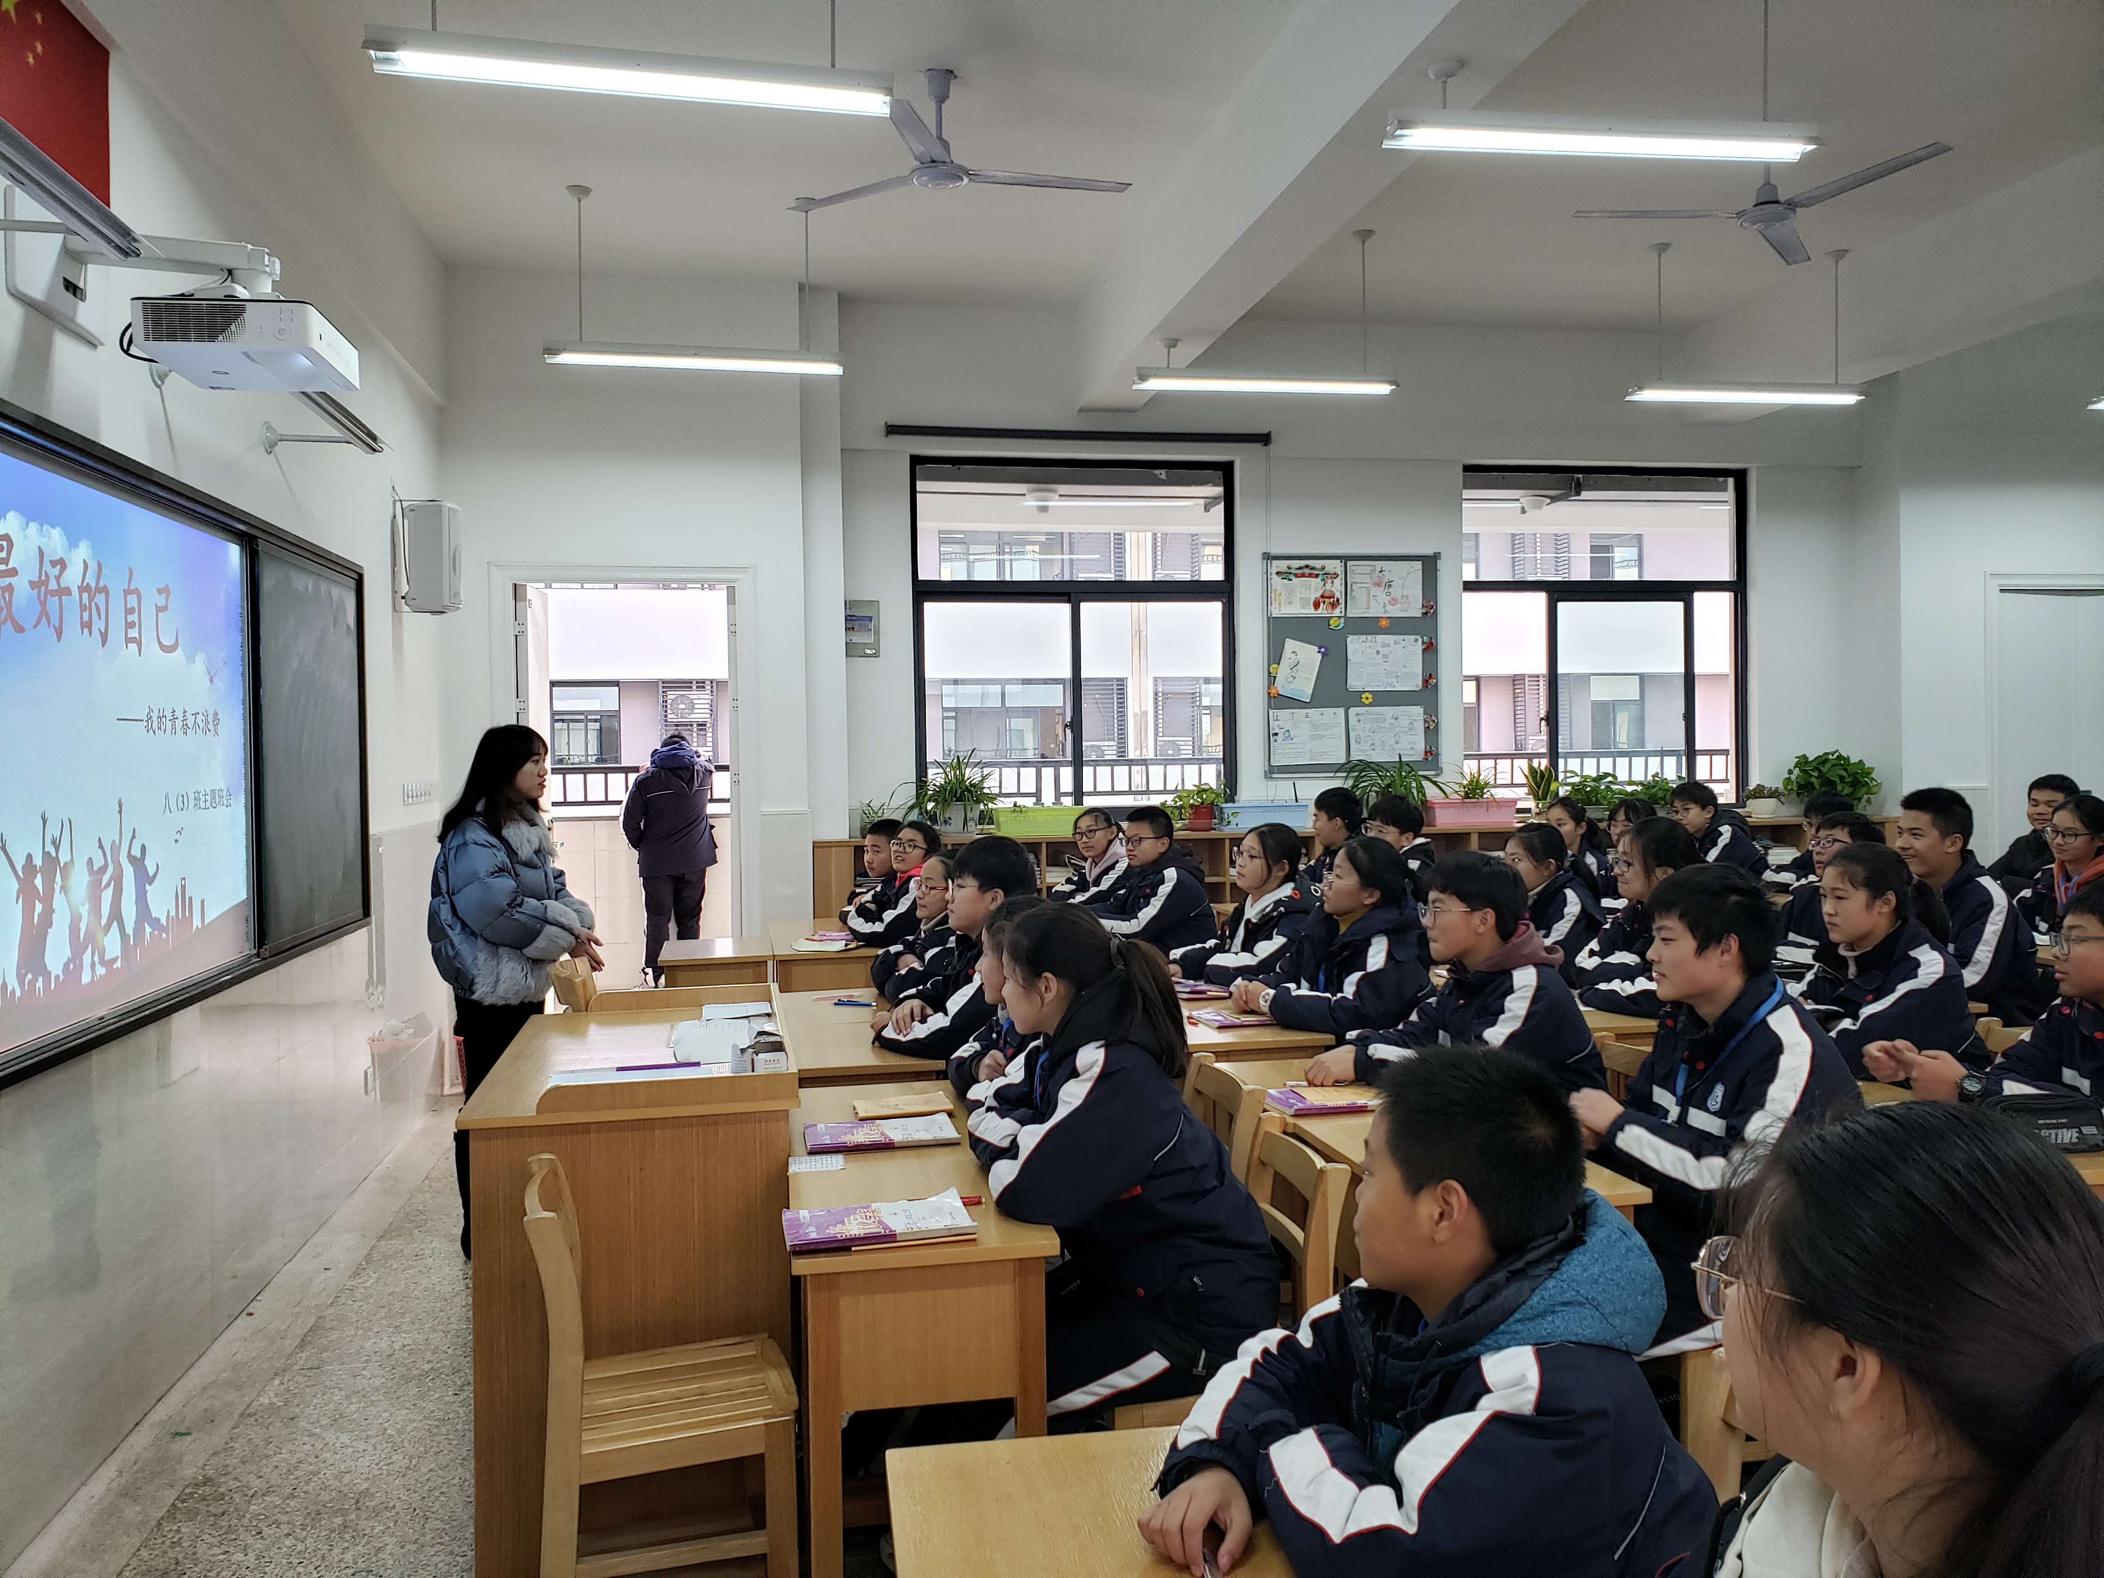
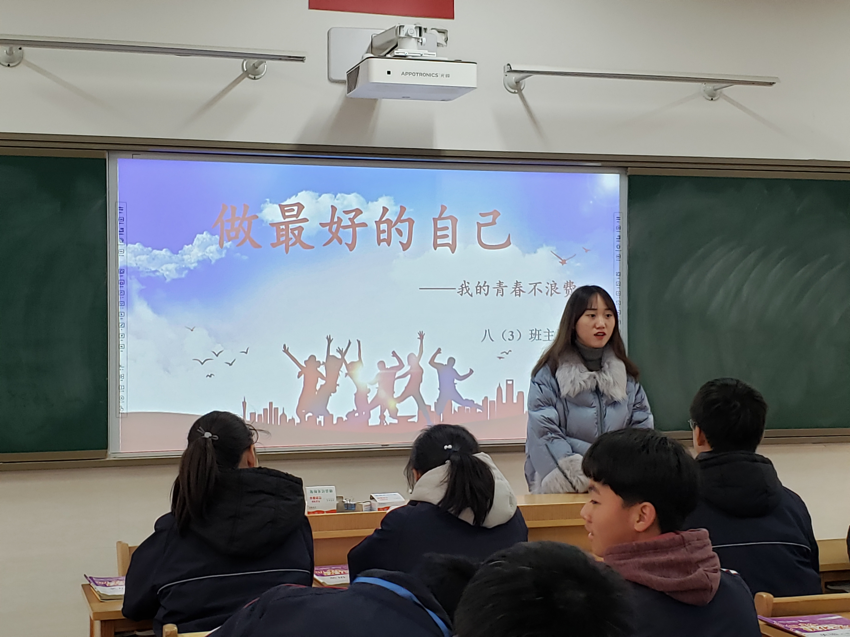
丰富多彩的班会活动
大家毫不拘束，享受着45分钟的美好光阴。
艺术节，我们伴着笙歌起舞，“轻衣罗裳映海棠，笑语嫣然款款来。衣袂翩飞舞惊鸿，一曲大鱼四座惊。”这是一群清丽脱俗的女孩儿，她们笑起来就是画，唱起来就是天籁，舞起来就是诗歌。眼波流转，巧笑嫣然。

Slide 12
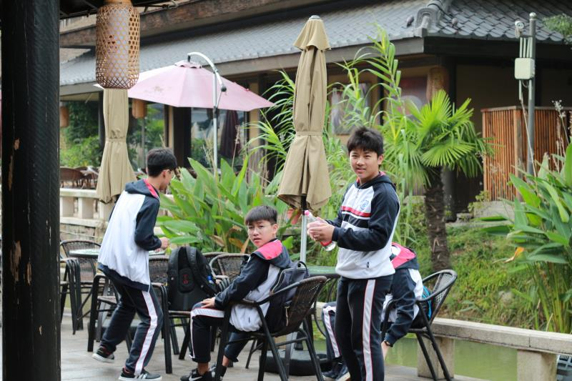
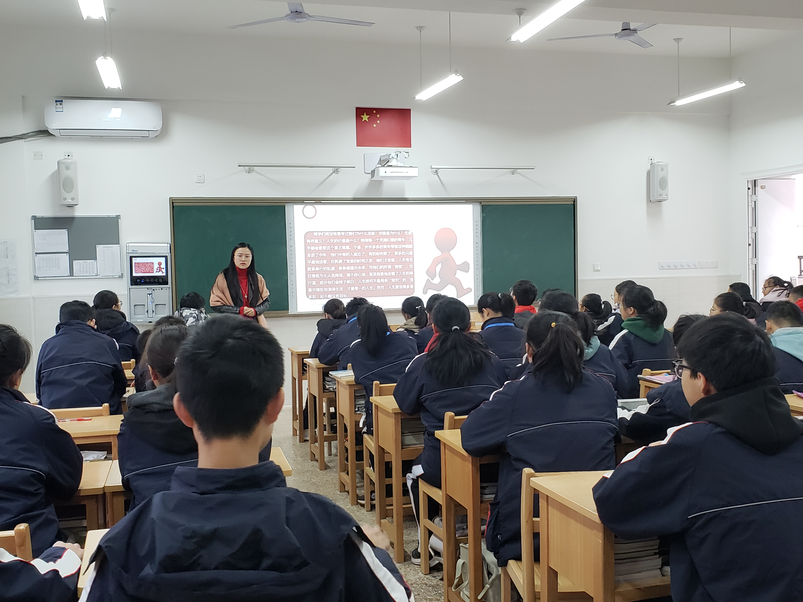
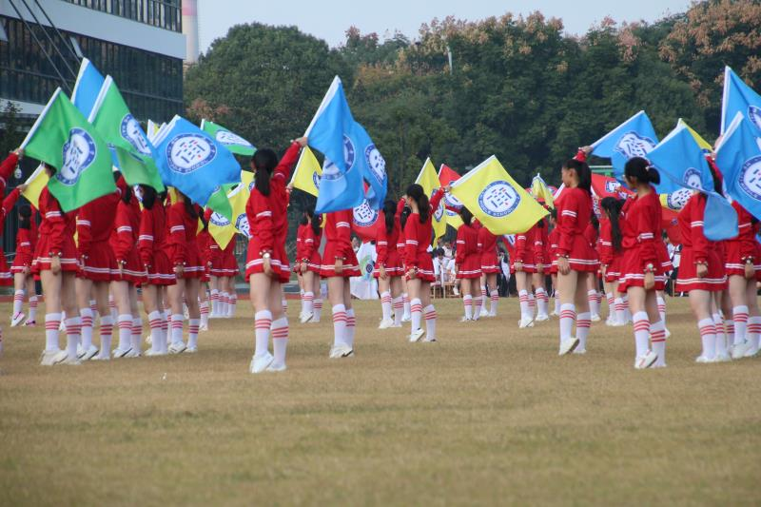

多彩校园生活

Slide 13
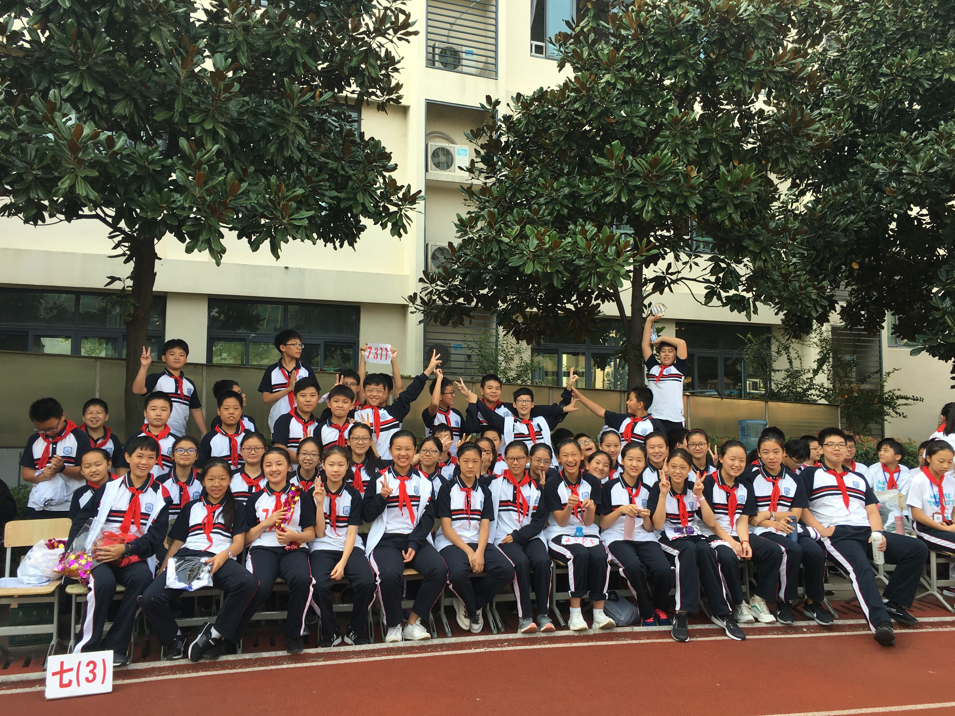
We are the best!!!
__________

Slide 14
3
荣誉殿堂
ADD YOUR TITLE DESCRIPTION

Slide 15
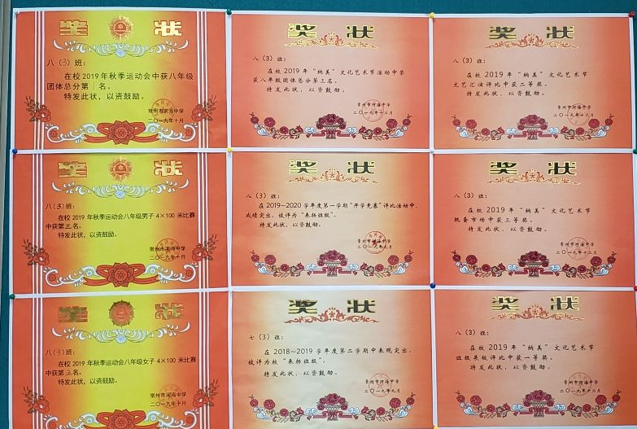

Slide 16
八【3】班所获团体荣誉
2019-2020开学竞赛中表现优异，获得表扬班级称号；
2018—2019学年度第一学期“开学竞赛”评比活动表扬班级；
在校2019年秋季运动会中获八年级团体总分第一名；
在校2019年“纳美”文化艺术节团体总分第三名；
在校2019年“纳美”文化艺术节班级展板评比一等奖；
在校2019年“纳美”文化艺术节文艺汇演评比二等奖；
在校2019年“纳美”文化艺术节跳蚤市场评比三等奖；
在校2019年阅读节中获读书征文一等奖、诗词创作一等奖、 组织奖；

Slide 17
4
前行方向
OUR WAYS

Slide 18

班级精神
团结
丝不成线，独木不成林。我们团结一心，不抛弃不放弃。
友谊像春风，徐徐吹来；友谊像火炭，雪中送来。3班的友谊坚若磐石。
友爱
人无信不立，诚信是做人之本，是人与人交往中一朵圣洁的鲜花。
诚实
我们共同进步，为了即将到来的晨曦奋力拼搏着，希望绽放出绚丽的光彩。
奋进

Slide 19
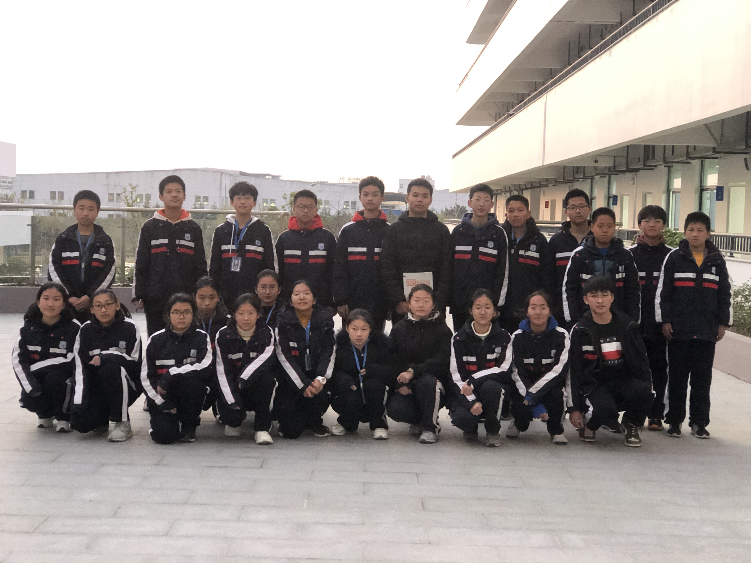
班委特色
班长
值日班长
课代表
各级委员

Slide 20
我们的个人目标规划
即使一路上遇到坎坷也不气馁，坚定自己的信念，相信前方永远有曙光在等待着我们
我们相信只要有美好的目标，付出对等的努力，就会收获成功的喜悦
收获的硕果
3班的每位同学都有明确的目标
付诸的努力
用汗水浇灌的花朵终于结出了累累硕果。它是那么的可口，漾在心田
我们坚信世上不存在永远的幸运，只有努力，才能将梦想与现实的距离拉近
坚定的信念
明确的目标

Slide 21
what should we do
提高综合学习能力
增强自律性
合理安排规划时间
学会自主分析，制定学习计划

Slide 22

所有积蓄，都是为了那最后的绽放。终有一天，我们都会成为那最明媚的晨曦!
__________

Slide 23

谢谢观看
Thank you for your watching

